Slide 1

Quản lý kho sách
TRƯỜNG ĐẠI HỌC TÀI NGUYÊN VÀ MÔI TRƯỜNG
Khoa hệ thống thông tin và Viễn thám
Môn : Lập trình hướng đối tượng
GV hướng dẫn : ThS.Phạm Trọng Huynh
SV thực hiện :
1050080086_Nguyễn Thị Thảo Anh (NT)
1050080108_Phương Gia Mẫn
1050080122_ Lê Thị Ngọc Tiền
Lớp : 10CNTT3
Nhóm : 6
TP.HCM , tháng 4 năm 2023

Slide 2
Nội dung
01
02
03
04
05
Giới thiệu
Phân tích
Thiết kế
Kiểm thử
Kết luận

Slide 3
01
Giới thiệu

Slide 4
Lý do chọn đề tài
Ngày nay, với sự phát triển ngày càng nhanh của khoa học công nghệ nhu cầu quản lý và lưu trữ một số lượng lớn thông tin của con người tăng lên . Từ đó, các phần mềm quản lý ra đời và một trong những phần mềm thường gặp là phần mềm quản lý kho : kho quần áo , kho điện thoại , kho sách ,...
=> Phần mềm Quản lý kho sách giúp con người quản lý kho một cách dễ dàng, hiệu quả, tiết kiệm thời gian và chi phí ....

Slide 5

Phạm vi dự án
- Xây dựng phần mềm cho phép người quản lý kho sách có thể thực hiện các thao tác quản lý cơ bản như : nhập- xuất , số lượng tồn kho , lưu, xóa, thêm, sắp xếp, tìm kiếm thông tin sách trong kho.
- Ngoài ra, nhân viên cũng được phần mềm phân quyền để có thể thao tác các chức năng quản lý kho sách .

Slide 6



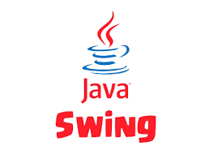
Công cụ
UML
ECLIPSE
JAVA
JAVA SWING
UML là ngôn ngữ dành cho việc đặc tả , xây dựng và làm tài liệu của các hệ thống phần mềm.
Eclipse là một công cụ hỗ trợ người dùng lập trình mã nguồn mở.
Người dùng có thể sử dụng Eclipse để mở rộng hơn mã nguồn bằng cách chèn plugins cho project.
Java được biết đến là ngôn ngữ lập trình bậc cao , hướng đối tượng và giúp bảo mật mạnh mẽ .
Java Swing là một bộ công cụ giao diện Người dùng Đồ họa (GUI) cung cấp một bộ widget để xây dựng các ứng dụng như nút bấm , danh sách thả xuống , bảng (table),...

Slide 7
02
Phân tích

Slide 8
Phân tích yêu cầu hệ thống
-Phần mềm quản lý kho sách giúp người sử dụng tiết kiệm thời gian quản lý được một số lượng lớn sách trong kho một cách dễ dàng, hiệu quả ,...
-Các chức năng của phần mềm :
Nhập , xuất
Tìm kiếm
Thêm , lưu, xóa
Sắp xếp
Số lượng tồn kho

Slide 9
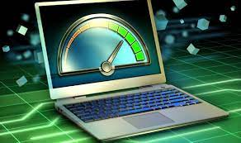


Yêu cầu phi chức năng của hệ thống
Các ràng buộc thiết kế
Hiệu suất
Bảo mật
- Hoạt động nhanh , ổn định
- Thời gian phản hồi nhanh
- Bảo trì ngay khi xuống cấp
- Phân quyền mọi chức năng được quy định
- Bảo trì thời gian ngắn khi có lỗ hỏng gây thất thoát dữ liệu
- Khả năng hỗ trợ : sẽ được hoàn thiện hơn
- Dự án phải được hoàn thành vào tháng 4/2023
- Sử dụng ngôn ngữ Java trên Eclipse và thực hiện thiết kế UML

Slide 10
03
Thiết kế

Slide 11
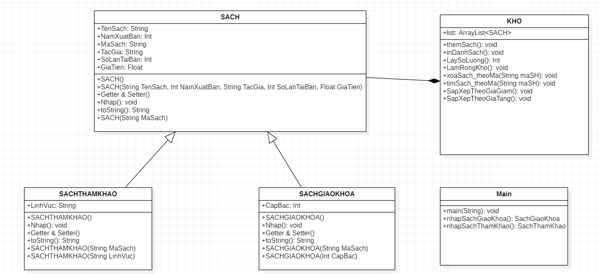
Mô hình UML

Slide 12
04
Kiểm thử

Slide 13
Kết luận
05

Slide 14
Ưu điểm
- Quản lý hiệu quả
- Tìm kiếm dễ dàng
- Thao tác đơn giản
- Chi phí thấp
Nhược điểm
- Chưa hoàn thiện
- Có khả năng phát sinh lỗi
- Thiếu tính bảo mật
- Sử dụng trong các mô hình quản lý vừa và nhỏ

Slide 15
Cảm ơn đã lắng nghe

